Slide 1

Tập huấn Trả kế quả ĐIỆN TỬ và thanh toán trực tuyến
Tây ninh, ngày 13/04/2021

Slide 2
CĂN CỨ THỰC hiện
Nghị định số 45/2020/NĐ-CP ngày 08/4/2020 của Chính phủ về thực hiện TTHC trên môi trường điện tử.
Quyết định số 468/QĐ-TTg ngày 27/03/2021 của thủ tướng chính phủ về việc phê duyệt Đề án đổi mới việc thực hiện cơ chế một cửa, một cửa liên thông trong giải quyết thủ tục hành chính.

Slide 3





I. Trả kết quả điện tử
Trực tiếp – trực tuyến
Ký số
Người dân
Email / DVC /APP
Một cửa
Thụ lý
Lãnh đạo
Gửi SMS thông báo
Tick Công khai kết quả xử lý
Ký số
Ký số
Văn thư

Slide 4
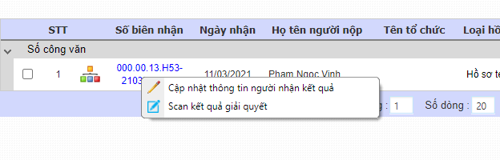
I. Trả kết quả điện tử
Scan kết quả điện tử
Tại màn hình thụ lý chọn chức năng scan kết quả giải quyết

Slide 5
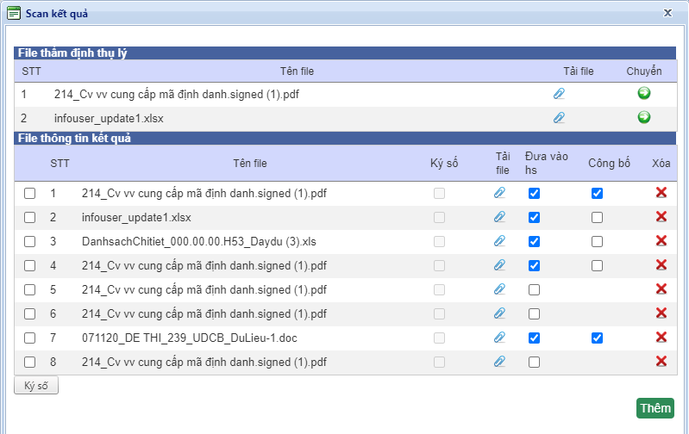
I. Trả kết quả điện tử
Cập nhật các kết quả của hồ sơ
Có thể scan file kết quả hoặc chuyển từ nội dung xử lý hồ sơ

Slide 6

II. Yêu cầu thanh toán
Trực tiếp / trực tuyến
Người dân
Một cửa
Thụ lý
Lãnh đạo
Thực hiện thanh toán
Yêu cầu thanh toán
Biên lai
Biên lai
DVC Quốc gia / DVC tỉnh / APP
Văn thư

Slide 7
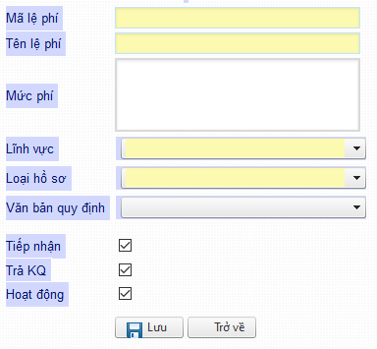
II. YÊU CẦU THANH TOÁN
Cập nhật thông tin thanh toán lệ phí cho từng thủ tục

Slide 8
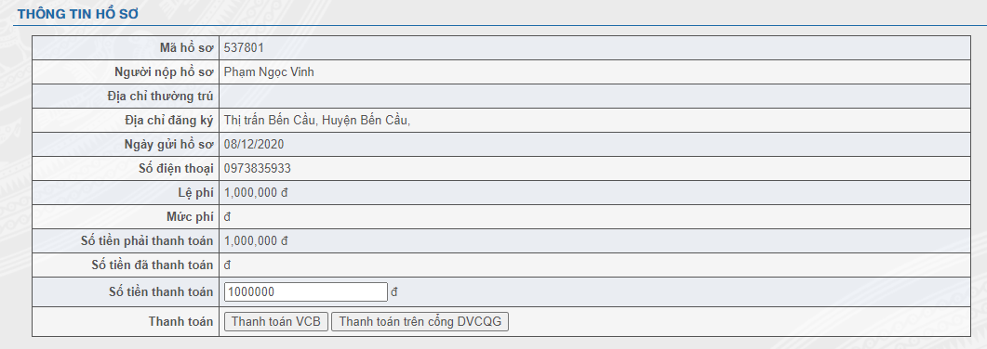
II. YÊU CẦU THANH TOÁN
Khi người dân thanh toán số tiền sẽ hiện theo thủ tục tương ứng, và người dân có thể thanh toán qua ngân hàng VCB hoặc DVC quốc gia

Slide 9
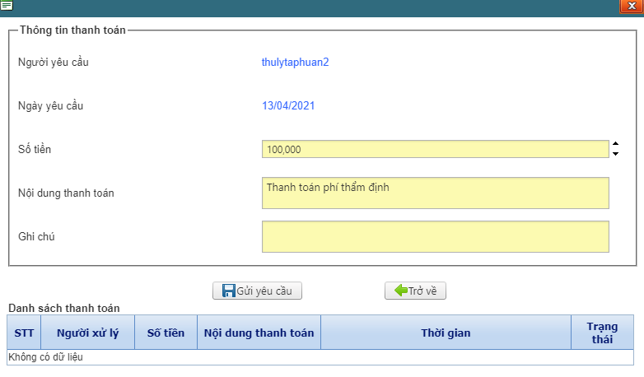
II. YÊU CẦU THANH TOÁN
Đối với trường hợp sau khi thụ lý mới tính được phí thì thụ lý hồ sơ sẽ yêu cầu thanh toán trên một cửa

Slide 10
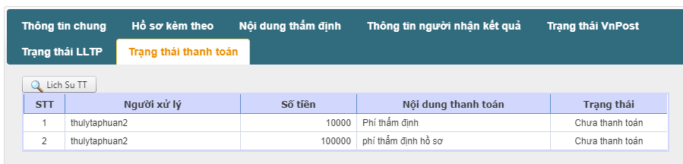
II. YÊU CẦU THANH TOÁN
Cán bộ thụ lý hồ sơ sẽ xem chi tiết trạng thái thanh toán khi người dân thanh toán lệ phí hồ sơ

Slide 11

Thank You

